Slide 1
오로라하우스 크롤링 개발점검
2019. 12. 06 일자

Slide 2
POWER POINT PRESENTATION
1. 파싱 성공률 통계
2. 게시글의 성격에 따른 규칙 고민

Slide 3
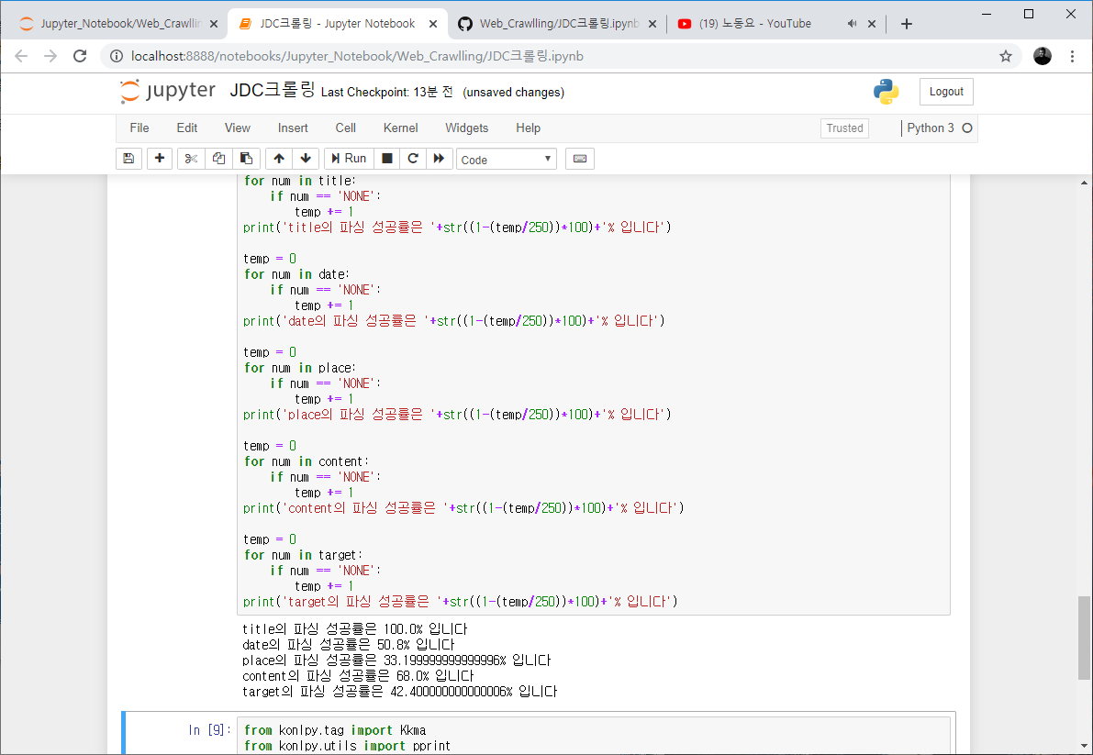
오로라하우스 크롤링 개발점검
1. 파싱 성공률 통계

Slide 4
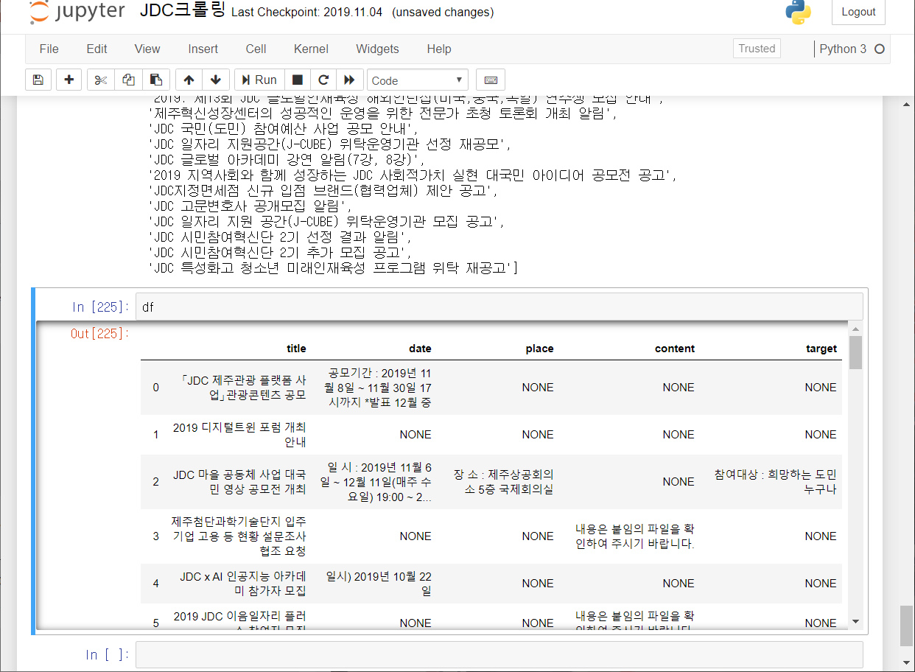
오로라하우스 크롤링 개발점검
난관 1
파싱 성공률이 (NONE이 아닌 게시글)/전체 게시글로 계산한 결과라는 점
파싱된 데이터의 질적인 수준 차이는 고려하지 않음

Slide 5
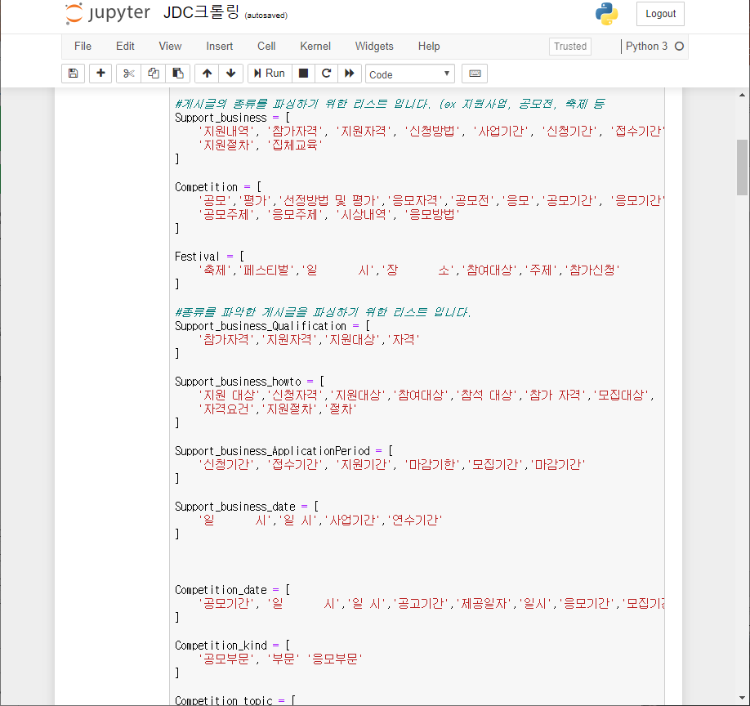
오로라하우스 크롤링 개발점검
2. 게시글의 성격에 따른 규칙 고민

Slide 6
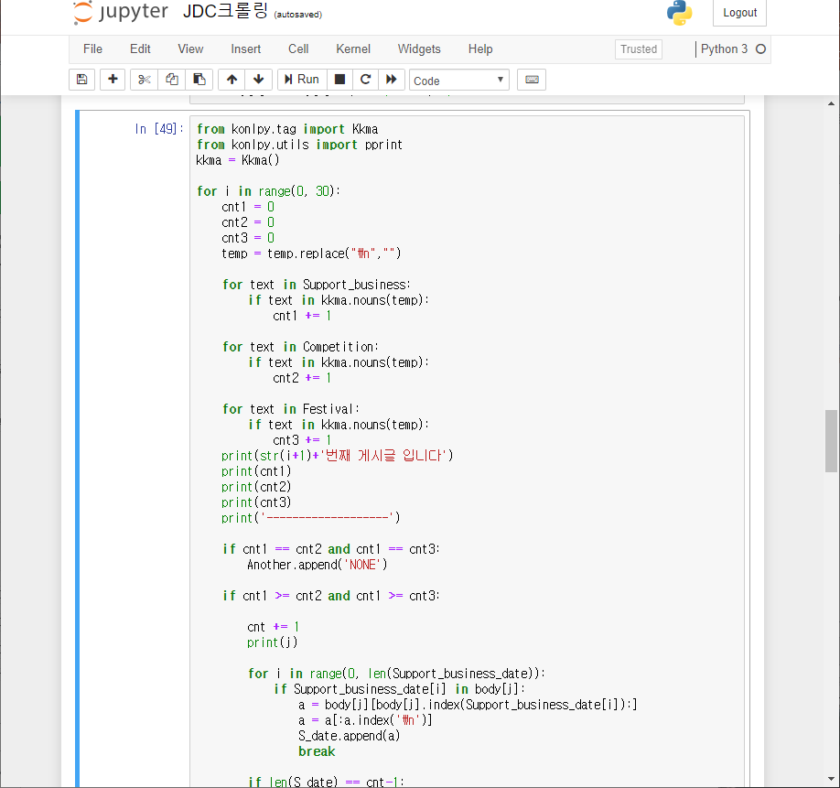
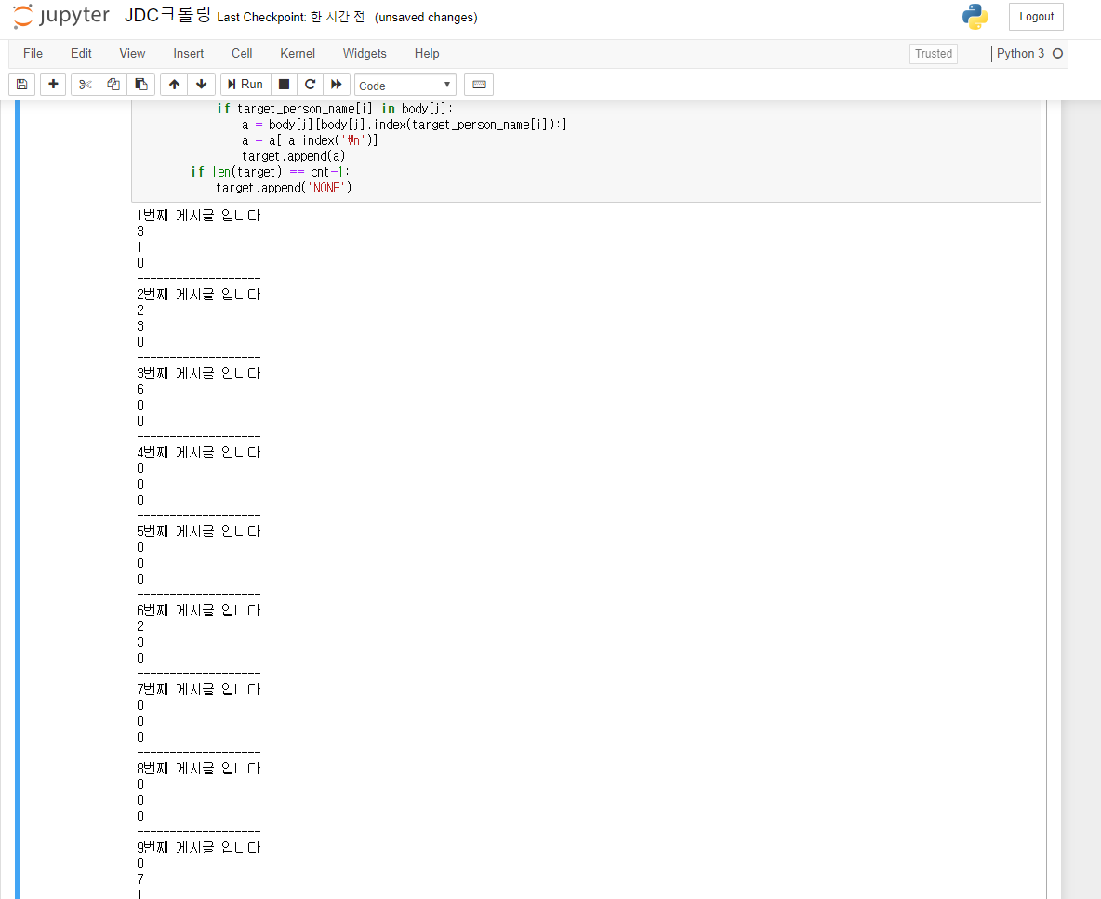
오로라하우스 크롤링 개발점검

Slide 7
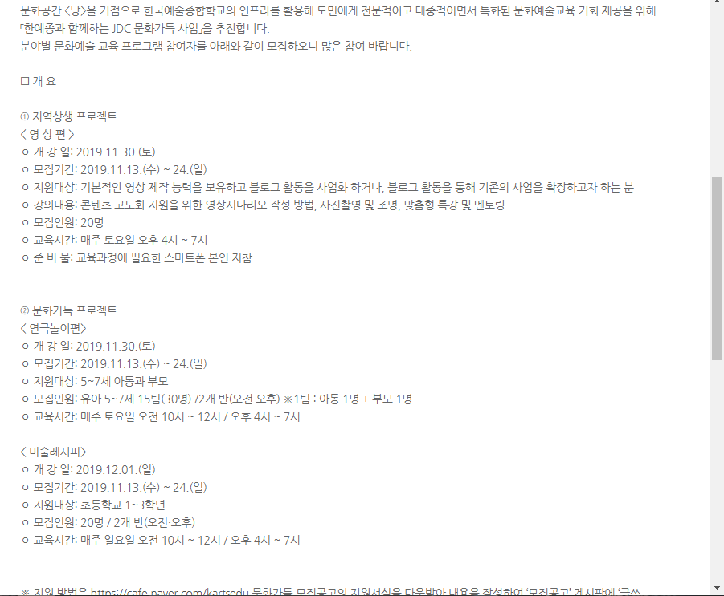
오로라하우스 크롤링 개발점검
난관 2
하나의 게시글의 세가지 게시 내용을 포함

Slide 8
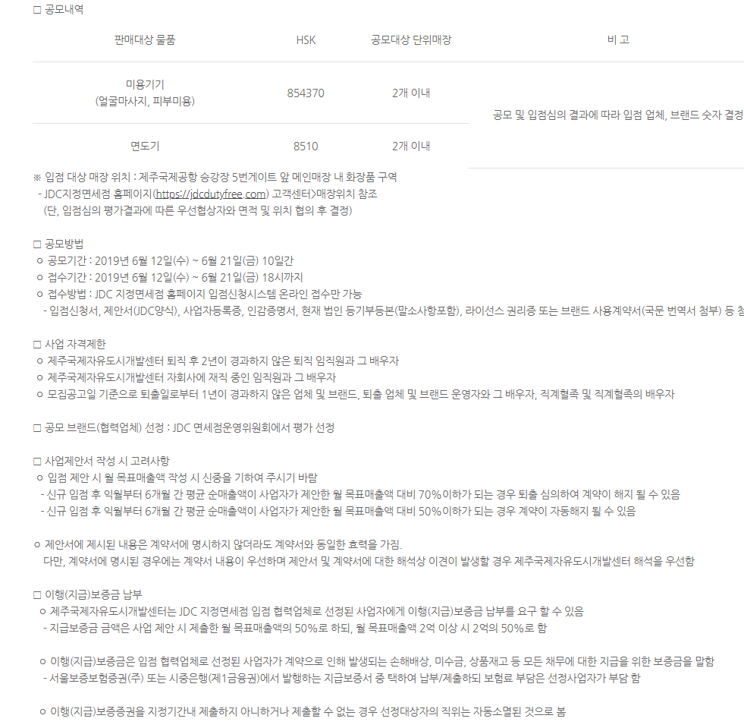
오로라하우스 크롤링 개발점검
파싱해야할 데이터와 그렇지 않은 데이터를 구분하는 기준

Slide 9
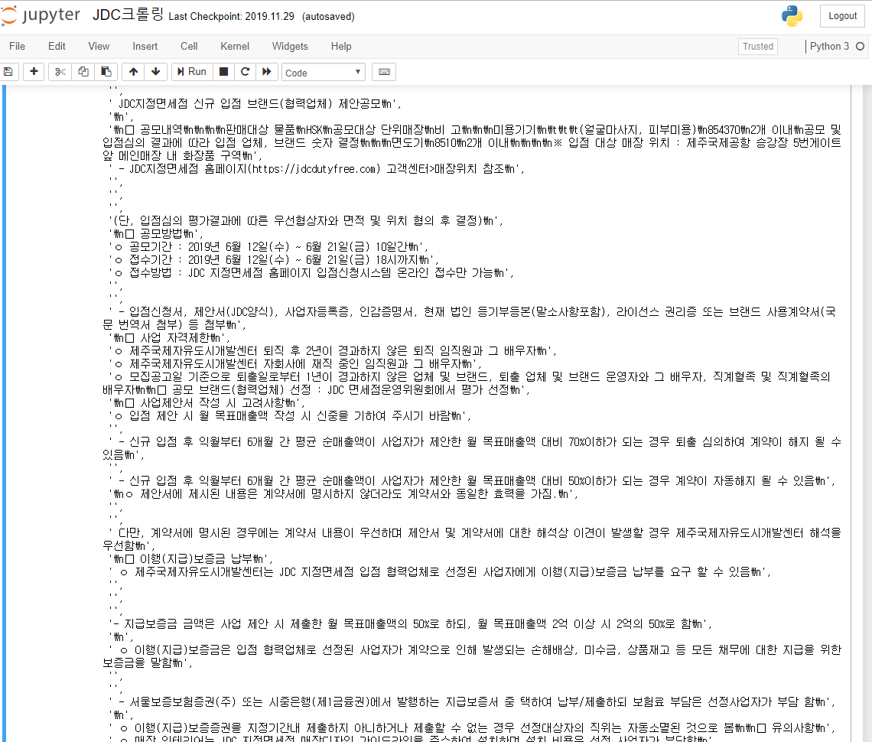
오로라하우스 크롤링 개발점검
반자동화가 되는 것이 불가피 하다면?

